Slide 1

Thi tài cùng bé
UBND QUẬN LONG BIÊN
TRƯỜNG MẦM NON BẮC CẦU
Đối tượng: Trẻ 5-6 tuổi
Giáo viên : TrầnThị Đắc Thắng

Slide 2
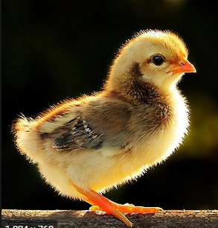
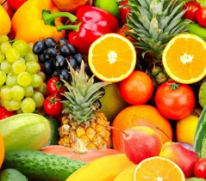
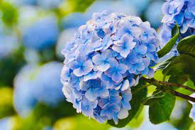
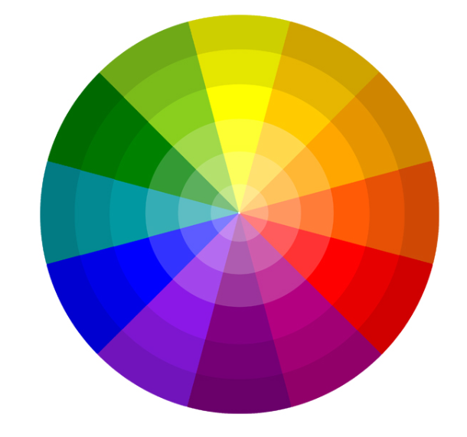
Bé hãy chọn một chủ đề
Chủ đề
con vật
Chủ đề hoa quả
Chủ đề hoa
Chủ đề đồ vật

Slide 3
Quả gì mà chua chua thế
Xin thưa rằng quả ...... gì?

Slide 4
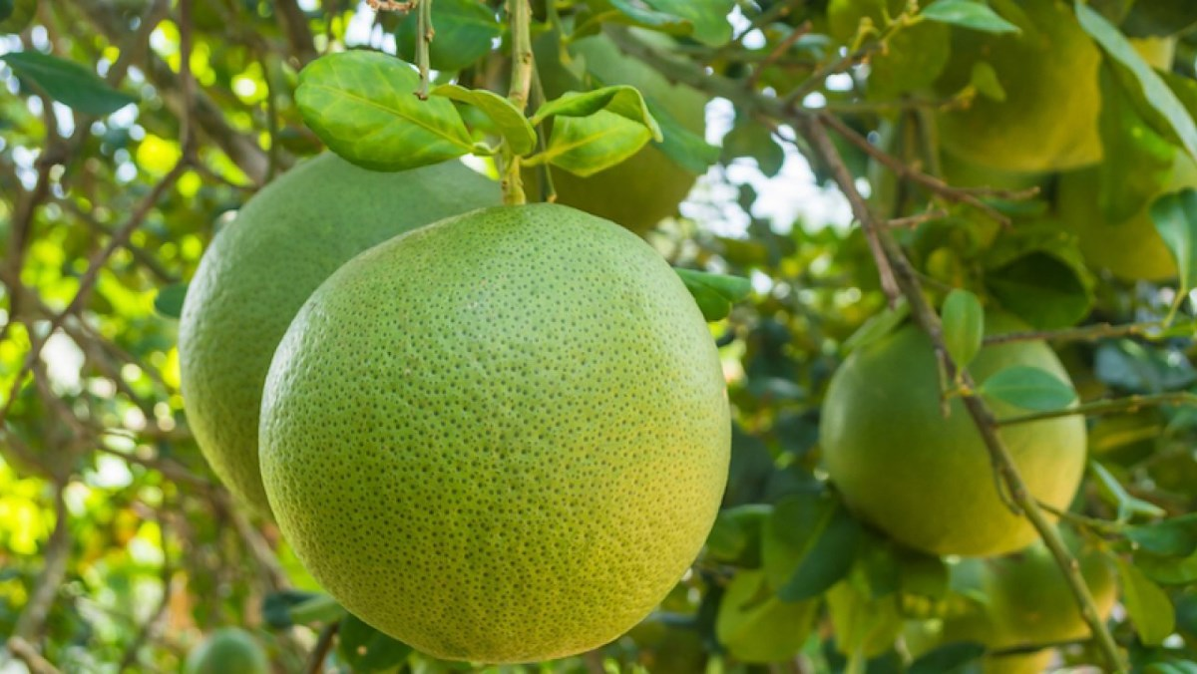
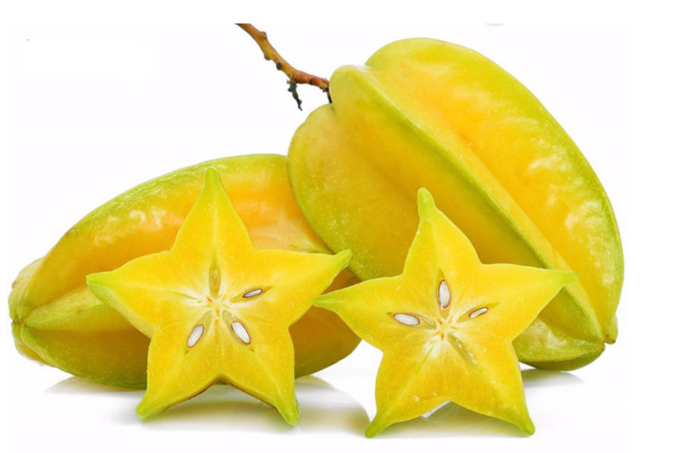

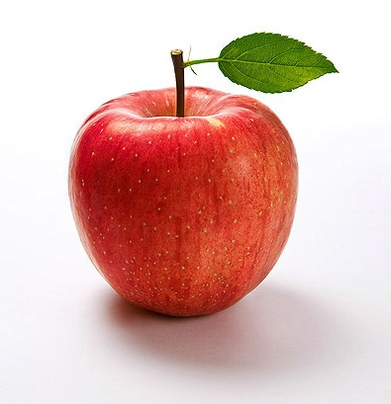
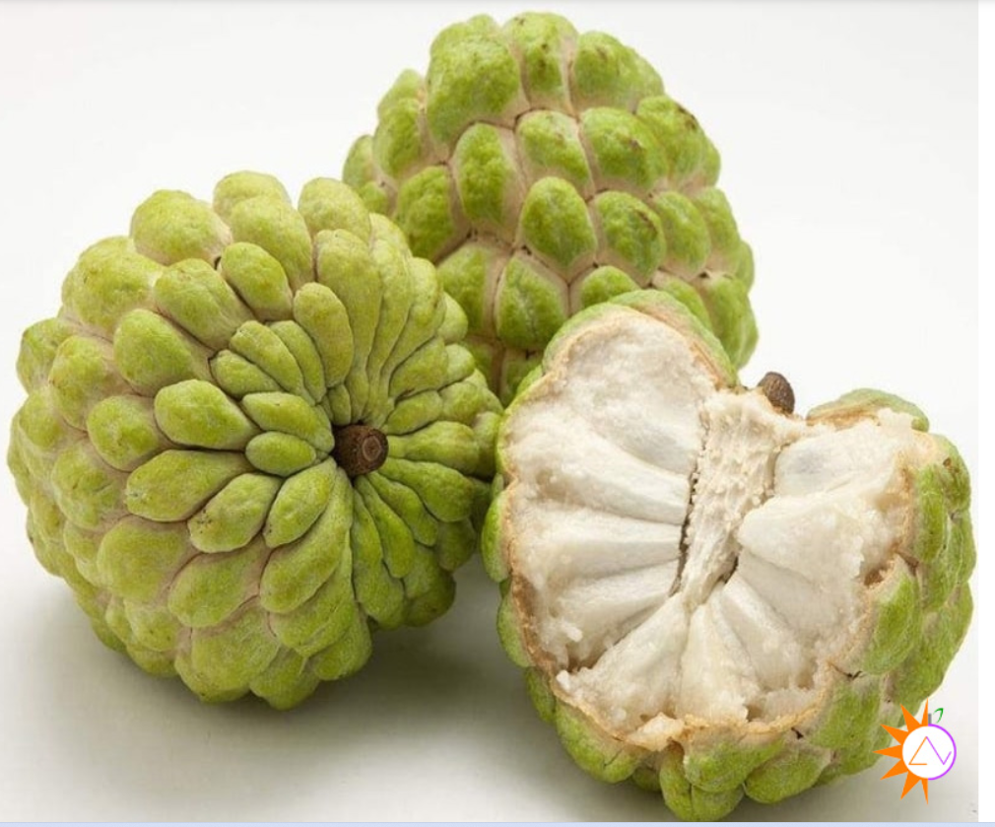

Slide 5
Con gì chân ngắn
Mà lại có màng
Mỏ bẹt màu vàng
Hay kêu cạp cạp
?

Slide 6
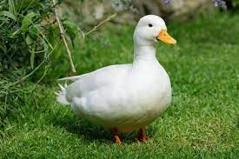
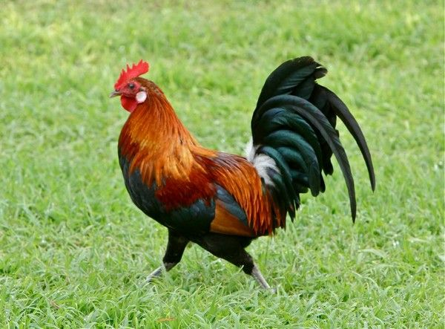
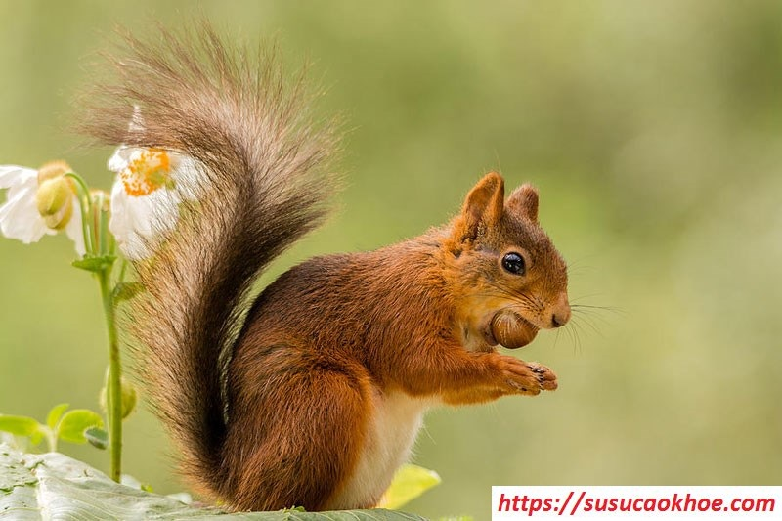
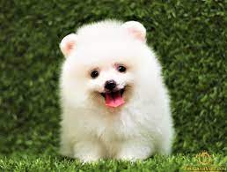

Slide 7
Đâu là hoa loa kèn ?

Slide 8
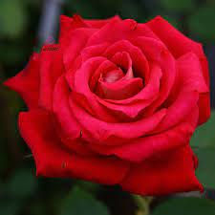
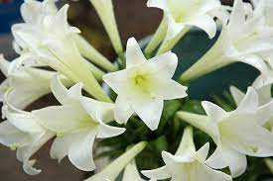
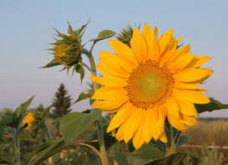
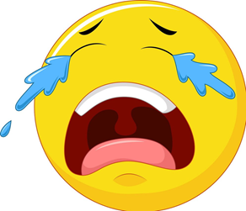
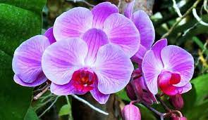

Slide 9
Vài hàng cước trắng
Có cán cầm tay
Giúp bé hàng ngày
Đánh răng sạch bóng
Là cái gì ?

Slide 10
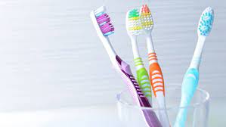
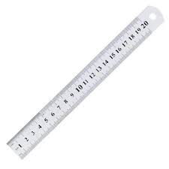
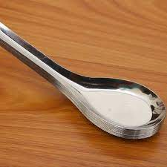
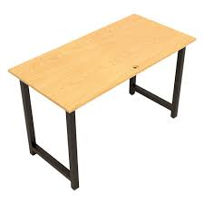

Slide 11


